Slide 1
Struktura organizative sipas PZF
Rasti i Lezhës & të tjerë
Programi i Zonave Funksionale
PRAKTIKA DHE MESIME NE FUNKSION TE KONSOLIDIMIT TE REFORMES TERRITORIALE-ADMINISTRATIVE

Slide 2
Sfidat sipas PZF
Larmi në rritje e territorit
Zona urbane, bujqësore, bregdet dhe mal
Kohezioni social
Shumëllojshmëri shërbimesh
Nga leje për ndërtime shumëkatëshe te kontrolli i kanaleve vaditëse
Vend për rol në rritje të bashkisë për orientimin e zhvillimit
Forcim i rolit planifikues dhe rregullator
Proaktivë dhe jo ndjekës të zhvillimit
Shërbimet për qytetarët
Nga trajtimi i mbetjeve te ndihma ekonomike dhe çertifikatat e tokës
Qendërzimi i qytetarit në rrjetin e shërbimeve
Programi për Decentralizim dhe Zhvillim Lokal (dldp) | www.dldp.al | www.km.dldp.al | dldp@helvetas.org

Slide 3
Roli i bashkisë në zhvillim
Promotorë/lehtësues të zhvillimit:
Identifikimi i sektorëve me potencialin më të madh të zhvillimit për ZF
Përshpejtimi i mundësisë për rritje
Jo vetëm me krijimin e kushteve dhe mundësimin e infrastrukturës;
Por edhe projekte inovative, multiplikatorë të rritjes lokale/kohezionit
Programi për Decentralizim dhe Zhvillim Lokal (dldp) | www.dldp.al | www.km.dldp.al | dldp@helvetas.org

Slide 4
Kushtet mundësuese për këtë rol
Ndryshimi i mendësisë në nivel vendor
Energji të reja për rol proaktiv
Njohje e mirë e territorit dhe sfidave (PZF)
Ekspertizë teknike
Politika tërësisht të reja sektoriale (bujqësia, agrobiznesi, turizmi, industria…)
Forcim i kapaciteteve teknike për planifikim dhe zbatim brenda bashkisë/ne nivel politik dhe ekzekutiv dhe/ose
Institucionalizim i bashkëpunimit me drejtoritë e dekoncentruara
Rritje dhe Standartizim të Shërbimeve
Ruajtje e ofrimit të shërbimeve që ofrohen sot
Strategji për ofrimin e shërbimeve duke u bazuar në ekonominë e shkallës
Shfytëzimi i TIK
Sabina: Duhet theksuar nevoja per ndryshimet/permiresimet ligjore
Programi për Decentralizim dhe Zhvillim Lokal (dldp) | www.dldp.al | www.km.dldp.al | dldp@helvetas.org

Slide 5
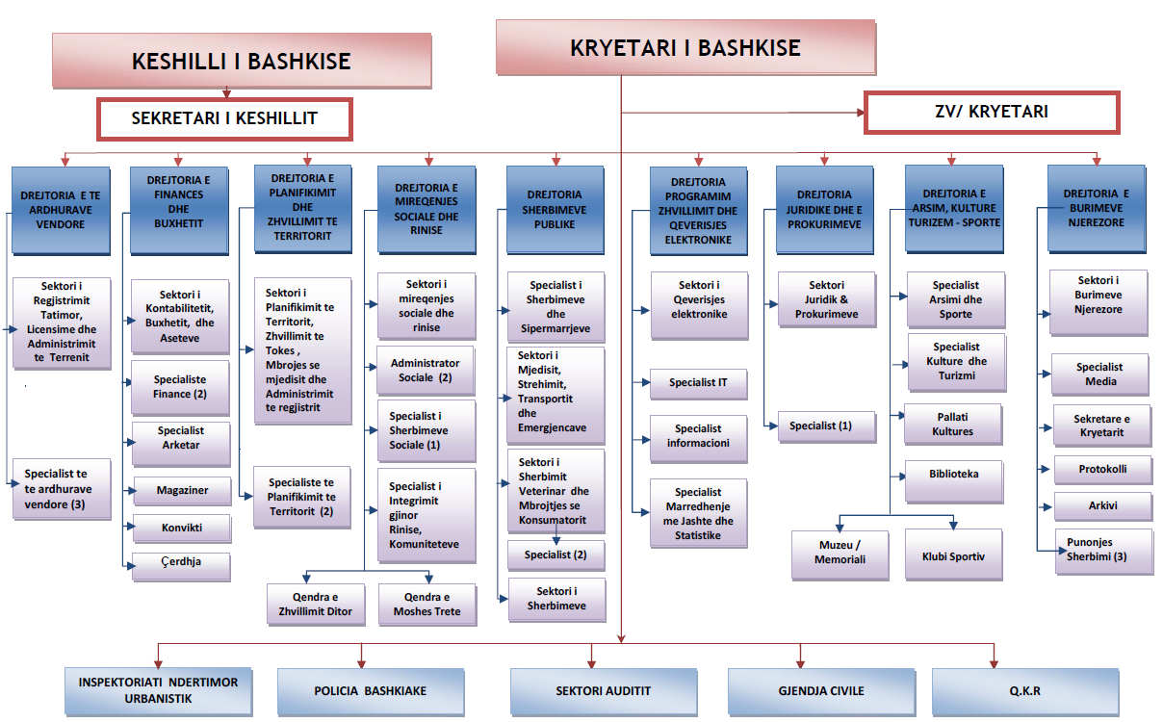
Struktura tipike aktuale
Bashkia Lezhë sot
Programi për Decentralizim dhe Zhvillim Lokal (dldp) | www.dldp.al | www.km.dldp.al | dldp@helvetas.org

Slide 6
Struktura e propozuar
Politika Zhvillimi
Planifikimi strategjik i zhvillimit ekonomik dhe sektorial; kohezioni social-ekonomik, politikat dhe standardet e sherbimeve; vleresime dhe parashikime
Detyra rregullatore
Ofrimi i Shërbimeve
Shërbime mbështetëse
Financa
Shërbime juridike
Prokurime
Burime njerëzore
ICT
Të ardhura
Proceset e licencimeve; lejeve; akreditimeve; si edhe inspektimet. Keto funksione duhet te jene te ndara nga procesi i percaktimit te rregullave (politikat) dhe nga sherbimi e drejtperdrejte
Shërbime komunitare (pastrim, mirembajtje infrastrukture etj)
Planifikimi i cështjeve sociale/kulturore
Planifikimi i territorit
Shërbime të drejtpërdrejta (për qytetarin)
Programi për Decentralizim dhe Zhvillim Lokal (dldp) | www.dldp.al | www.km.dldp.al | dldp@helvetas.org

Slide 7
Struktura e propozuar
Parimet ku bazohet
Eksperienca e krijuar në organizimin e strukturave të NJQV-ve
Përputhja me kuadrin ligjor sektorial
Ligji për Nëpunësin Civil
Parime të përgjithshme të strukturës dhe funksioneve të qeverisë
Nevoja për përafrimin/uniformizimin e strukturave të shërbimit civil të pushtetit qendror dhe vendor
Programi për Decentralizim dhe Zhvillim Lokal (dldp) | www.dldp.al | www.km.dldp.al | dldp@helvetas.org

Slide 8
Struktura e propozuar
Sekretari i Përgjithshëm /
Administrator
Drejtoria e Politikave të Zhvillimit
Drejtoria rregullatore
Drejtoria e menaxhimit të shërbimeve
Drejtoria e shërb. mbështetese
Kryetari
Kabineti i Kryetarit
Nënkryetar
Shërbime komunitare
Shërbime te drejtperdrejta
Njesitë administrative
Audit i brendshëm
Është hallkë ndërlidhëse ndërmjet nivelit politik dhe shërbimit civil
Siguron qëndrueshmëri dhe ul ngarkesën administrative të kryetarit
Mbikëqyr, bashkërendon dhe siguron eficiencë
Programi për Decentralizim dhe Zhvillim Lokal (dldp) | www.dldp.al | www.km.dldp.al | dldp@helvetas.org

Slide 9
Ushtrim për provuar ndërthurur strukturën ekzistuese me atë të propozuar
Sekretari i Pergjithshem
Drejtoria e Planifikimit Urban
Sekt. i Masterplnaneve
Sekt. GIS Kadaster
Sekt. Projektimit dhe Standardiizimit
Sekt. i Politikave Mjedisore
Sekt. i Mikroplanifikimit
Drejtoria e Sherbimeve Rregullatore
Sekt. i Zhvillimit Urbanistik
Drejtoria e Manaxhimit te Sherbimeve
Drejtoria e Sherbimeve te DPD
DRejtoria e Planifikimit Strategjik dhe Zhvillimit
Drejtoria e Zhvillimit Ekonomik
Drejtoria e Politikave dhe Standadeve te Liicensimit
Sektori i Lehtesimit te Biznesit
Drejtoria e Rrjeteve te Infrastruktures
Drejjtoria Ceshtjeve Sociale, Arsimit dhe Rinise
Drejtoria e Transportit dhe Levizshmeriise
Drejtoria e Monitorimit dhe Statistikave
Sekt i Kontrollit te Territorit Urban
Qendra e Regjistrimit dhe Licencave
Sherbimet komunitare
Sherbimet Sociale dhe Strehimi
Gjendja Civile
Kontrolli Jo Ushqimor
Kontrolli i Qendrave dhe Sherbimeve Komunitare
Kontrolli Veterinar dhe Zooteknik
Shqyrtimi i Aplikimeve
Legalizimi dhe Shpronsimi
Kontrolli i Zbatimit te Lejeve
Sekretariati Teknik
Njesia e Menaxhimit dhe Referrimit te Rasteve
Njesia e Perfitimeve cash (NE&PAK)
Sektori i Strehimit
Menaxhimi i Siperfaqeve Urbane
Sherbimet e Ndertesave
Ndermarrje Varesie
Menaxhimi i Mjedisit
Pastrimi i Qytetit
Trajtimi i Mbetjeve
Ndermarrje Varesie
Promovimi i Qytetit
Njesite Administrative
Drejtoria e sherbimeve mbeshtetese
Drejtoria e Burimeve Njerezore
Drejtoria e Finances
Drejtoria Juridike
Drejtoria e IT
Drejtoria e Buxhetit
Njesia Koordinuese
Programi për Decentralizim dhe Zhvillim Lokal (dldp) | www.dldp.al | www.km.dldp.al | dldp@helvetas.org

Slide 10
Zi1N për Shërbimet për qyetatrin
Zyrat që aktualisht ofrojne shërbime të organizuara sipas 4 kollonave që propozohen
Zyra e te ardhurave
Zyra Juridike
Zyra e Finances
Politika Zhvillimi
Ofrimi i Shërbimeve
Shërbime mbështetëse
Detyra rregullatore
Zyra e bujqesise
Zyra e Sherbimeve Publike
Zyra e Strehimit
Zyra e Strehimit
Zyra e protokollit dhe arkivit
Zyra e transportit rrugor
Zyra e veterinarises
Zyra e Ndihmës Ekonomike dhe sherbimeve Social
Zyra e Ndihmes Ekonomike dhe sherbimeve Social
Zyra e planifikimit dhe kontrollit të territorit
Zyra e planifikimit dhe kontrollit te territorit
Njesitë Administrative
Endri: duhet theksuar fakti qe me skemen qe propozohet, zyrat aktuale do jene me shume te fokusura ne politika zhvillimi dhe me pak te detyrat rregullatore dhe ofrimi i sherbimeve
Programi për Decentralizim dhe Zhvillim Lokal (dldp) | www.dldp.al | www.km.dldp.al | dldp@helvetas.org

Slide 11
Zi1N për Shërbimet për qyetatrin
Ngarkesa e punës në 1 muaj
Kërkesa në Muaj
Zyrat | Bashki | Komunë | Gjithsej
Zyra e Ndihmës Ekonomike dhe shërbimeve Sociale | 315.5 | 29.5 | 345
Zyra e transportit rrugor | 42 | 4.5 | 46.5
Zyra e shërbimeve publike | 34.5 | 18 | 52.5
Zyra e planifikimit dhe kontrollit të territorit | 32 | 7.5 | 39.5
Zyra e të ardhurave | 27 | 9 | 36
Zyra Juridike | 14.5 | 8.5 | 23
Zyra e veterinarisë | 8 | 4 | 12
Zyra e Strehimit | 6 | 0 | 6
Zyra e protokollit dhe arkivit | 4.5 | 1.5 | 6
Zyra e financës | 4 | 4 | 8
Zyra e bujqësisë | 0 | 0 | 0
Zyra e veterinarisë + Zyra e bujqësisë | 0 | 13 | 13
Grand Total | 488 | 99.5 | 587.5
Programi për Decentralizim dhe Zhvillim Lokal (dldp) | www.dldp.al | www.km.dldp.al | dldp@helvetas.org

Slide 12
Zi1N për Shërbimet për qytetarin
Struktura e Bashkise – Faza tranzitore
Zyrat Prodhuese
Sekretari i Pergjithshem
Zyra koordinuese
Drejtoria e Menaxhimit të Shërbimeve
Bashkia
Zi1N
Njesia Administrative
Administrator
Zyra e Sherbimeve (Pergjegjesi)
Sporteli 1
Ndihme Ekonomike
Sporteli 2
Sporteli 3
e pa dixhitalizuar
pjesërisht e dixhitalizuar
Administrator
Pergjegjesi i zyres
Ndihme Ekonomike
Transport Rrugor
Sherbime Publike
Te Ardhura
Bujqesi
Blegtori
Njesia Administrative
Programi për Decentralizim dhe Zhvillim Lokal (dldp) | www.dldp.al | www.km.dldp.al | dldp@helvetas.org

Slide 13
Ku duhet të orientohet organizimi dhe forcimi i kapaciteteve në kushtet e reja?
Sekretari i Përgjithshëm / Administratori
Përcaktim i detyrave dhe kompetencave
Kabineti
Përcaktim i detyrave dhe kompetencave në politikë-bërje
Sektori TIK/ICT
Zgjerim dhe fuqizim i kapaciteteve
Njesitë Administrative
Ekspertiza për politikat e zhvillimit
Përcaktim i detyrave dhe kompetencave të Administratorit
Profilizim dhe forcim i ekspertizës sipas sektorëve prioritarë përkundrejt forcimit të marrdhënieve me drejtoritë e dekoncetruara
Përshtatja e BNJ sipas Z1N
Programi për Decentralizim dhe Zhvillim Lokal (dldp) | www.dldp.al | www.km.dldp.al | dldp@helvetas.org

Slide 14
Programi i Zonave Funksionale
Ju faleminderit!
Programi për Decentralizim dhe Zhvillim Lokal (dldp) | www.dldp.al | www.km.dldp.al | dldp@helvetas.org
Programi për Decentralizim dhe Zhvillim Lokal (dldp) | www.dldp.al | www.km.dldp.al | dldp@helvetas.org

